Slide 1
La différenciation pédagogique
Formation de base au secondaire
9 novembre 2007
«Partageons nos compétences,
pour faire la différence!»
Équipe de l’école St-Eugène
Notes:
Sylvie-Anne
Présentation de l’équipe de CP
Les participants et participantes se présentent
Origine du projet
-Recherche-action, Marie-Hélène Guay coordonnatrice pour la Montérégie (9 commissions scolaires)
Lynda St-Onge responsable du projet à la CS depuis ses nouvelles fonctions, j’ai été impliquée dans le suivi de ce dossier
2 projets ont été expérimentés à l’école St-Eugène « Méthodes de travail et Apprécier des œuvres littéraires »
En décembre un site internet sera disponible pour présenter tous les projets développés (primaire ou secondaire)
3 buts sont visés dans cette RA 1. Apporter des changements bénéfiques
2. Contribuer au développement professionnel
3. Améliorer les connaissances en éducation
Ces buts sont en lien direct avec le plan stratégique de notre commission scolaire.

Slide 2
L’ordre du jour
- Définition et démarche de DP
- Étape 1 de la démarche de DP
- Exemple vécu à la Cs des Grandes-Seigneuries
- Pause
- Travail en équipe-école sur l’étape 1
- Accompagnement 2007-2008
- Évaluation de la rencontre
Notes:
Sylvie-Anne
La présentation d’aujourd’hui s’inscrit dans une démarche simplifiée de la RA. Nous avons mis l’emphase sur le concret.
Tout au long de la présentation, l’équipe de conseillères pédagogiques sera appelée à interagir pour compléter l’information ou préciser par un exemple le contenu.
Nous voulons une rencontre conviviale et interactive.
Si vous avez des questions et des précisions. Ne vous gênez pas.

Slide 3
Les intentions de la rencontre
Expliquer ce qu’est la Différenciation pédagogique.
S’approprier l’étape 1 de la démarche de DP (définition de la situation actuelle et d’une problématique) et se familiariser avec des outils diagnostiques.
Remettre des outils permettant l’appropriation de la démarche et la préparation de la demande d’accompagnement 2007-2008.
Notes:
Sylvie-Anne
Différencier, c’est… poser un diagnostic, prendre en considération la diversité et concevoir des stratégies flexibles et ajustables.
Je peux faire le parallèle avec la démarche de résolution de problème. Je vais vous donner un exemple tiré de l’actualité. Les élèves ne savent pas écrire. Remettons les dictées au menu.
Dans le monde de l’enseignement, nous sommes souvent dans l’Action-réaction.
Démarche ou tous les aspects seront traités. Concertation cycle aussi

Slide 4




La définition de la DP
Actions des pédagogues basées sur de bonnes
connaissances des points suivants:
1) caractéristiques et préalables des élèves;
2) formules pédagogiques et d’interventions diversifiées;
3) programme de formation;
4) environnement d’apprentissage.
afin de les harmoniser pour
favoriser un apprentissage optimal chez l’élève.
Notes:
Sylvie-Anne
Actions basées sur de solides connaissances des 4 points suivants…
Harmoniser ces 4 éléments pour maximiser les apprentissages.
La diapositive suivante reprend de façon schématique les composantes de la différenciation pédagogique

Slide 5

Les composantes de la situation
pédagogique
SUJET
Élève
Sous-groupe d’élèves
Groupe d’élèves
AGENT
OBJET
Enseignant
Équipe-cycle
Orthopédagogue
Membres des SC
Formules
pédagogiques
Programme
de formation
Compétences
disciplinaires et
transversales
MILIEU
Temps (horaire)
Aménagement de la classe
Ressources matérielles
Ressources humaines
Notes:
Claudia
Il faut absolument considérer tous les éléments quand on réfléchit. Si on laisse les prof s’attarder seulement aux élèves et au PDF, ils ne voudront pas se regarder et changer leurs pratiques dans la planification de l’action.
Objet:
les contenus
Milieu:
les structures
Agent:
les processus
peut être un ordinateur
approche coopérative, par projet, enseignement magistral,…
Auteur: Tom Linson , traduit et adapté par Jacqueline Caron au Québec
(elles proposaient de différencier sur contenu, processus, structure et production; le projet de recherche-action a été un peu plus long en insistant sur le DIAGNOSTIQUE (étape 1))

Slide 6
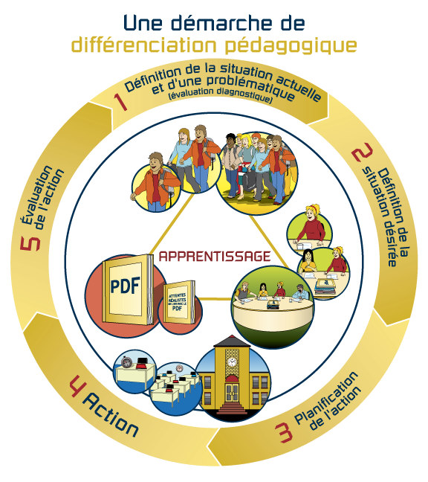
Notes:
Claudia
Questionner: à quel élément on s’attarde en général? (élèves)
à quelle étape on va généralement directement? (action)
Exemple: « Ils ne comprennent rien »…
Exemple: « les pauvres dans la société »…
PDF: on peut modifier nos exigences, choisir des textes plus courts, des sujets intéressants,…

Slide 7
La différenciation pédagogique
à différents degrés (en continuum)
•Un seul élève aux besoins
spécifiques
•Équipe multidisciplinaire (enseignant,
psychologue, orthopédagogue,
direction, parent, orthophoniste, …)
•Temps de concertation élevé
•Recours à des formules
pédagogiques spécifiques en plus
de celles habituellement mises de
l’avant
•Démarche de DP consignée
dans un plan d’intervention
•Tâches et objectifs réalistes en lien
- avec les compétences disciplinaires
et transversales du PDF
-avec modification des critères
d’évaluation et des exigences
(modification, MELS, 2006)
•Recours à du matériel adapté
aux besoins spécifiques de l’élève
(adaptation, MELS, 2006)
•Etc.
•Un groupe classe ou un sous-groupe d’élèves
•Enseignant ou équipe- cycle
•Recours à des formules
pédagogiques variées
•Objet(s) d’apprentissage:
compétences
disciplinaires et
transversales telles que
décrites dans le PDF
•Recours à du matériel
varié (supports visuels,
ouvrages de références, etc.)
•Etc.
Variation
(flexibilité, MELS (2006))
Adaptation
Guay et autres (2006)
Coopérative régionale de développement pédagogique, Montérégie
Notes:
Sylvie-Anne
Attirer l’attention sur la flèche, cette flèche se déplace de la variation à l’adaptation.
Si par exemple, j’enseigne une notion mathématique comme l’addition de fractions à des élèves de 5e année. Et que j’ai un sous-groupe d’élève qui n’a pas encore compris le sens de la fraction. Spontanément, je vais regrouper ces élèves et reprendre avec de la manipulation le sens des fractions. Donc j’adapte mon enseignement aux difficultés passagères de ces élèves. Je suis dans la variation.
Par contre, si pour un élève de 3e cycle du primaire, je dois lui faire un bulletin adapté parce qu’il est de niveau inférieur. J’ai un plan d’intervention personnalisé, une équipe multidisciplinaire qui a rencontré l’élève, un plan de rééducation. À ce moment, je suis dans l’adaptation.
Un axe d’intervention en différenciation
Claudia
Lien avec la sanction des études
Pour vous présenter concrètement une démarche de différenciation pédagogique, j’invite Murielle à venir vous présenter un projet vécu à la commission scolaire des Grandes-Seigneuries.

Slide 8
Exemple d’une démarche de DP vécue à la Cs des Grandes-Seigneuries
École Armand-Frappier
Notes:
Murielle

Slide 9
1
Définition de la situation actuelle
Élèves très hétérogènes
Élèves peu motivés en écriture, effectuent peu de corrections sur leur texte, le remettent rapidement.
Les étapes de la démarche d’écriture ne sont pas toujours enseignées.
Productions uniques exigées.
C
B
C
Écrire des textes variés
A
D
Notes:
Murielle

Slide 10
2
Définition de la situation désirée
Tabler sur les forces et les intérêts des élèves dans un projet d’écriture.
Faire des regroupements en fonction des intérêts et préalables des élèves.
Ouvrir, varier le choix des productions pour chaque sous-groupe .
Enseigner des éléments adaptés à chaque sous-groupe.
Critères de réussite clairement explicités.
Que les élèves soient plus motivés à corriger leur texte, donc qu’ils fassent davantage de corrections.
Gestion de classe :
Regroupements d’élèves sur la base d’une affinité quant à l’état du développement de la compétence.
Écrire des textes variés
-Cohérence du texte
-Respect des normes relatives
à l’orthographe d’usage et à
l’orthographe grammaticale
Notes:
Murielle

Slide 11
3
Planification de l’action
Préparation d’un sondage sur la motivation
Appropriation de la démarche d’écriture par les
enseignantes
Notes:
Murielle

Slide 12
4
Action
Les enseignants ont situé leurs élèves sur la base de leur motivation
en classe à partir des trois critères suivants :
engagement, participation et persistance dans la tâche
d’une part et compétence en écriture d’autre part.
Planification du projet: Un article scientifique sur un thème au choix.
Présentation des caractéristiques d’un article scientifique.
La structure des différents types de textes possibles a été enseignée aux élèves.
Enseignement des notions grammaticales et les stratégies
d’écriture dont le besoin aura émergé lors de la situation d’apprentissage dans chaque sous-groupe.
Activité du dictionnaire sur une banque de mots en lien avec le projet de chaque sous-groupe.
Plusieurs choix de production offerts: PPT, pancarte, revue, etc.
Notes:
Murielle

Slide 13
5
Évaluation de l’action
Apprentissages des élèves:
Travail en sous-groupes profite aux élèves.
Les élèves utilisent mieux leurs ressources, car ils ont reçu de l’aide selon leur besoin.
Différents choix motivent davantage les élèves que production unique. Plusieurs travaux de grande qualité.
Projet signifiant apporte plus d’investissement quand vient le temps de faire le travail de correction et d’investir de l’énergie à bien le faire.
Apprentissage des enseignants:
Plus grande facilité à donner une aide appropriée lorsque les sous-groupes sont homogènes.
Se sentir plus adéquat dans ce soutien comme enseignant.
Avoir ouvert les choix de productions incite les enseignants à recommencer.
Notes:
Murielle

Slide 14
PAUSE

Slide 15
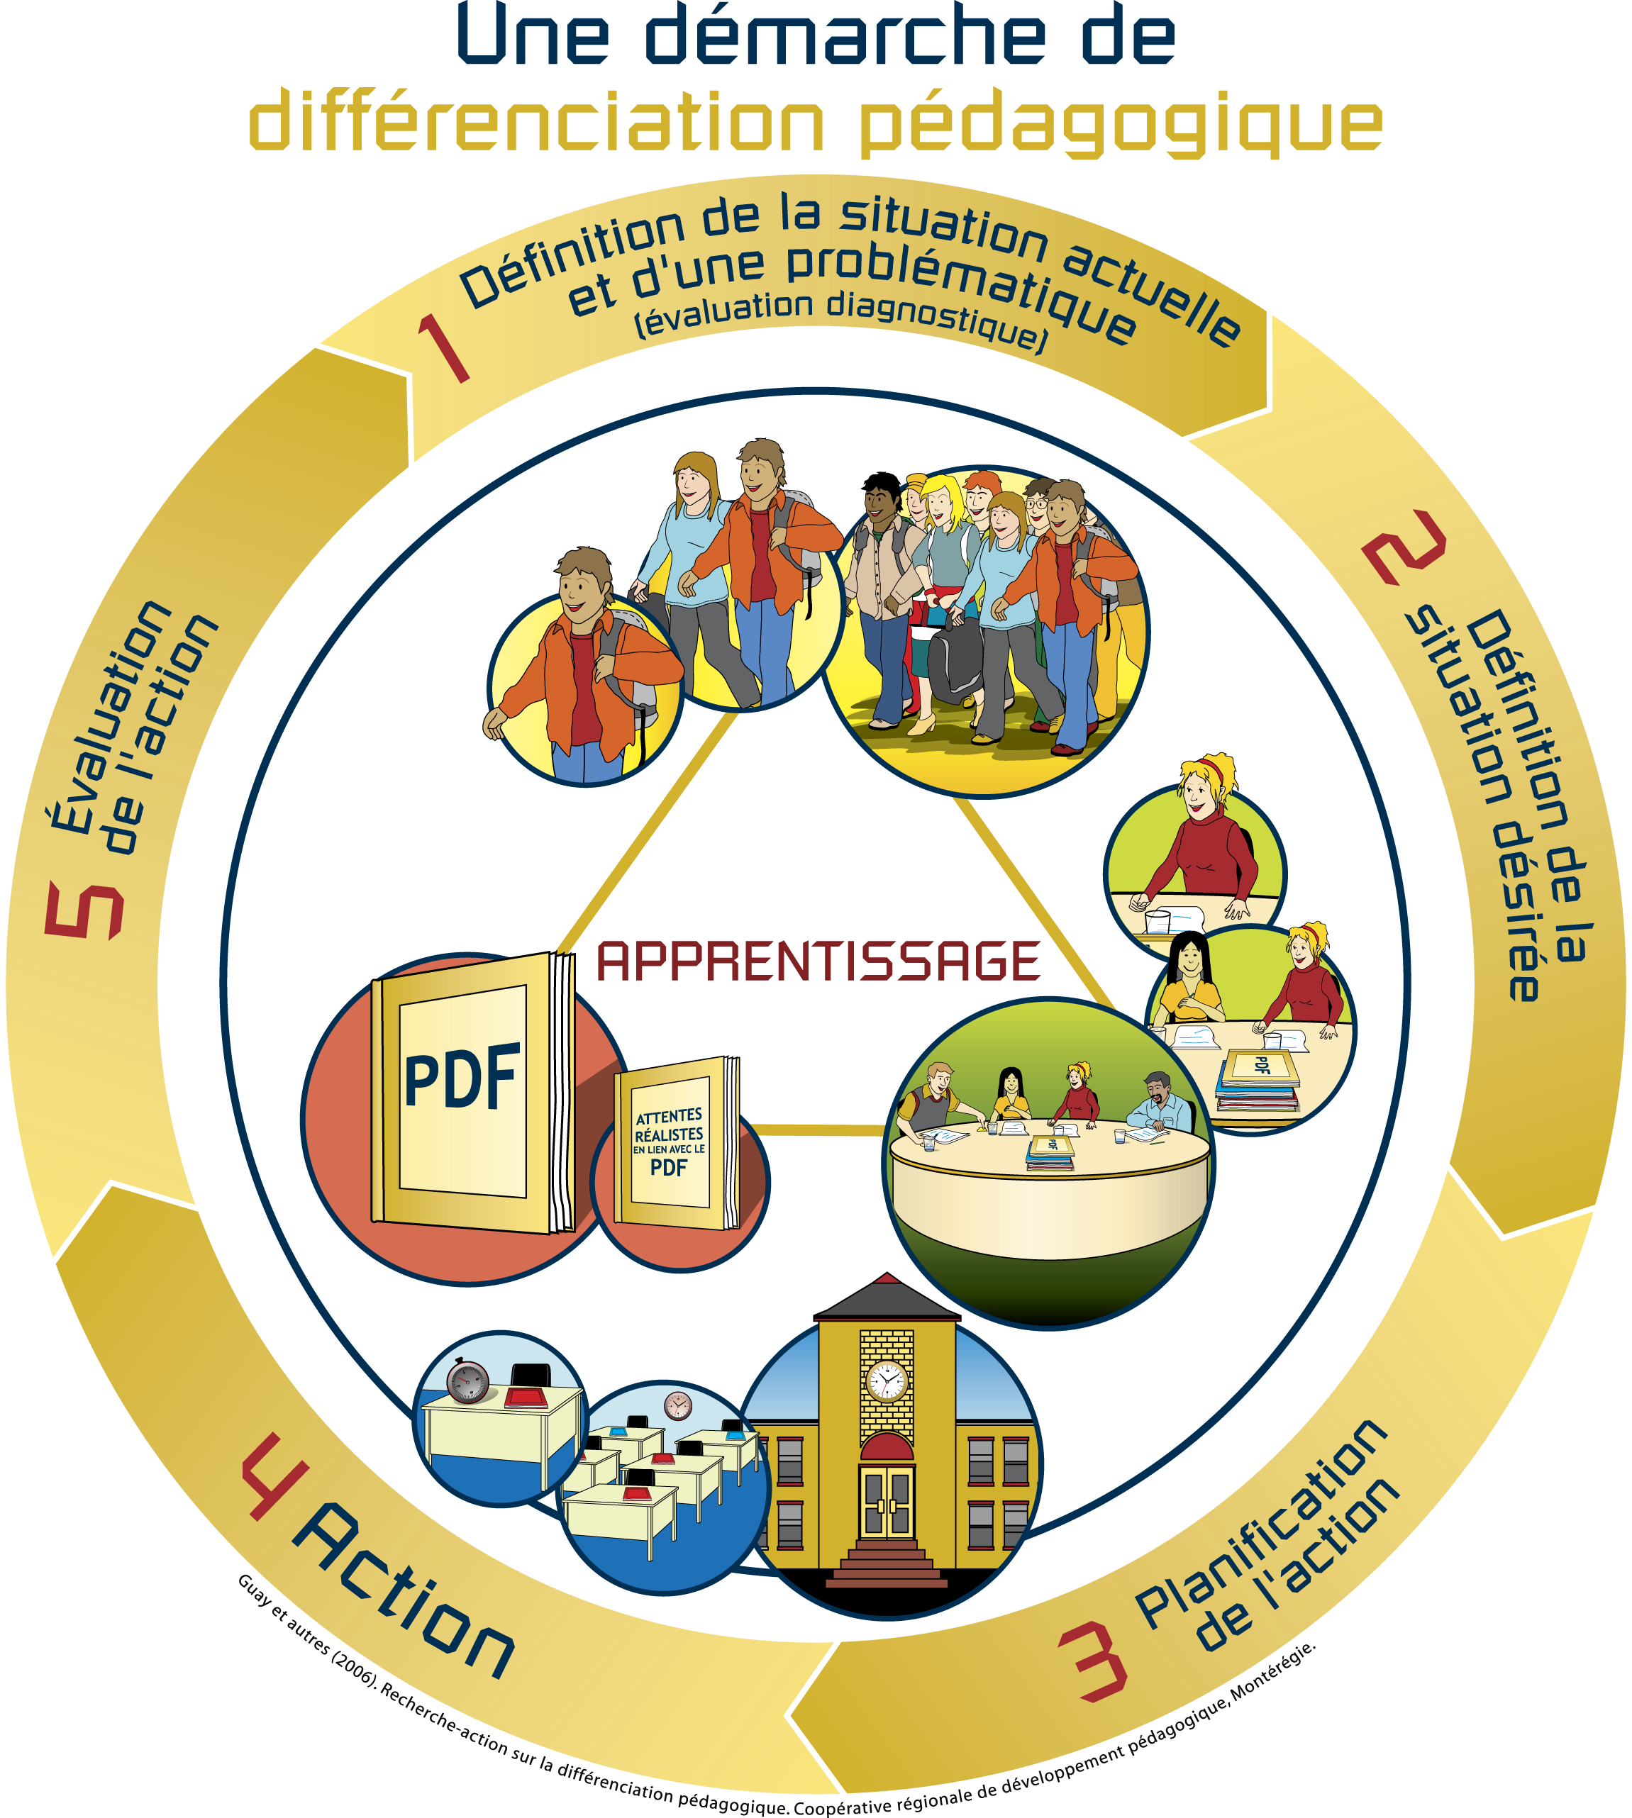
Étape 1: Définition de la situation actuelle (problématique)
Notes:
Murielle

Slide 16
De la compétence visée (objet)…
Quelle est la compétence qu’un sous-groupe d’élèves ou une proportion inquiétante d’entre eux ont de la difficulté à développer ?
(disciplinaire ou transversale)
Notes:
MSophie

Slide 17
De l’élève (sujet)…
En lien avec cette compétence, quel est le problème spécifique chez nos élèves ou un sous-groupe d’entre eux ? (attitudes et perceptions, savoirs, démarches d’apprentissage, activités métacognitives)
Notes:
MSophie

Slide 18
De nos interventions (agent)…
Qu’est-ce qui n’est pas optimal dans notre façon actuelle d’intervenir et dans les approches que nous utilisons pour aider nos élèves à développer la compétence ciblée ? (enseignement stratégique, méthodes d’enseignement, …)
Notes:
MSophie

Slide 19
Du milieu…
Qu’est-ce qui n’est pas optimal dans notre milieu pour favoriser le développement de cette compétence chez nos élèves ?
(horaire, organisation de la classe, matériel, support visuel à l’élève, référentiel,…)
Notes:
MSophie

Slide 20
Travail en équipe
Notes:
MSophie

Slide 21
L’évaluation diagnostique
Pour mesurer et pour garder des traces du développement de
la compétence visée, il est nécessaire d’utiliser un ou des outils
suivants tout au long de la démarche
Observations
Réseau conceptuel
Dessin
Documents produits
Grille d’observation
Enregistrement sonore
Témoignage écrit ou oral
Comparaison entre deux travaux
(pré-test et post-test)
• Élément du portfolio
Histogramme
Extrait d’un journal de bord
Photographie
Vidéo
Mémo, notes ponctuelles
autoévaluation
…
Notes:
Sylvie-Anne
Ces outils devront rendre compte de la situation de départ. C’est là qu’on vérifiera l’ampleur de la problématique chez les élèves ciblés. Ensuite, ces mêmes outils permettront de réévaluer la situation à l’étape 5 de la démarche. Ce qui permettra de constater les changements négatifs ou positifs chez ces élèves.
Proposer des exemples d’outils ou d’instruments de mesure liés à notre exemple: méthode de travail
Trouver des exemples pour présenter.

Slide 22
Accompagnement
Formation de base et
projet préliminaire
½ journée
9 novembre
Définition de la situation
actuelle/situation désirée
2 x 1/2 journée
décembre et janvier
Planification de l’action/action
2 jours
janvier à mars
Évaluation de l’action
½ jour
mai
Préparation de la diffusion
½ jour
juin
Diffusion à la CSVT
½ jour
automne 2008
* Les journées peuvent être fragmentées en plusieurs demi-journées
Notes:
Sylvie-Anne
Voir avec les participants et participantes la feuille jaune dans leur chemise
Les directions ont déjà accepté les libérations.
Différentes formes de diffusion: rapport écrit, à leur école, à la CSVT, à la JPM,…

Slide 23
Évaluation de la rencontre
Recherche-action DP
http://recit.cstrois-lacs.qc.ca:8080/recit1/rubrique.php3?id_rubrique=33
http://vitrine.educationmonteregie.qc.ca/rubrique.php3?id_rubrique=248
Questions, commentaires, …
Merci!
Équipe SÉJ
Notes:
Sylvie-Anne
2 sites internet pour aller voir des projets vécus en Montérégie
Ne pas oublier de remplir la feuille d’évaluation de l’atelier

